Slide 1


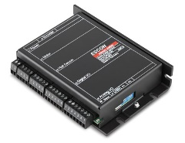
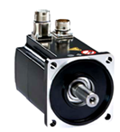
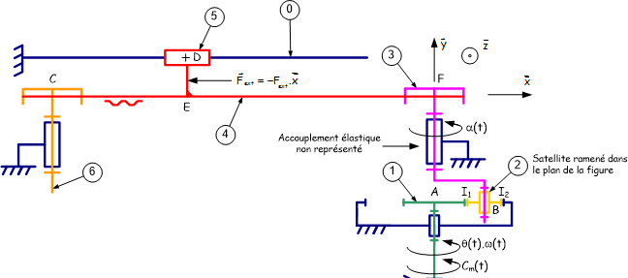
Modèle acausal moteur
Modèle acausal partie mécanique
Modèle causal commande
Modèle causal partie mécanique
Modèle causal commande
Modèle causal moteur

